Slide 1
大阪港ＣＮＰ形成計画
ダイジェスト版（案）
作成中
資料３－１
大阪港湾局
令和４年５月１２日現在

Slide 2
目次
１．大阪港の特徴 ２
２．大阪港ＣＮＰ形成計画における基本的な事項 ３
３．大阪港における温室効果ガスの排出量（現状）の推計 ４
４．大阪港における温室効果ガスの削減目標及び削減計画 ５
５．大阪港における水素・燃料アンモニア等供給目標及び供給計画 ６
５’．大阪港での取組みの可能性のある項目 ７
６．大阪港における港湾・産業立地競争力の強化に向けた方策 ８
７．大阪港ロードマップ ９
-1-

Slide 3
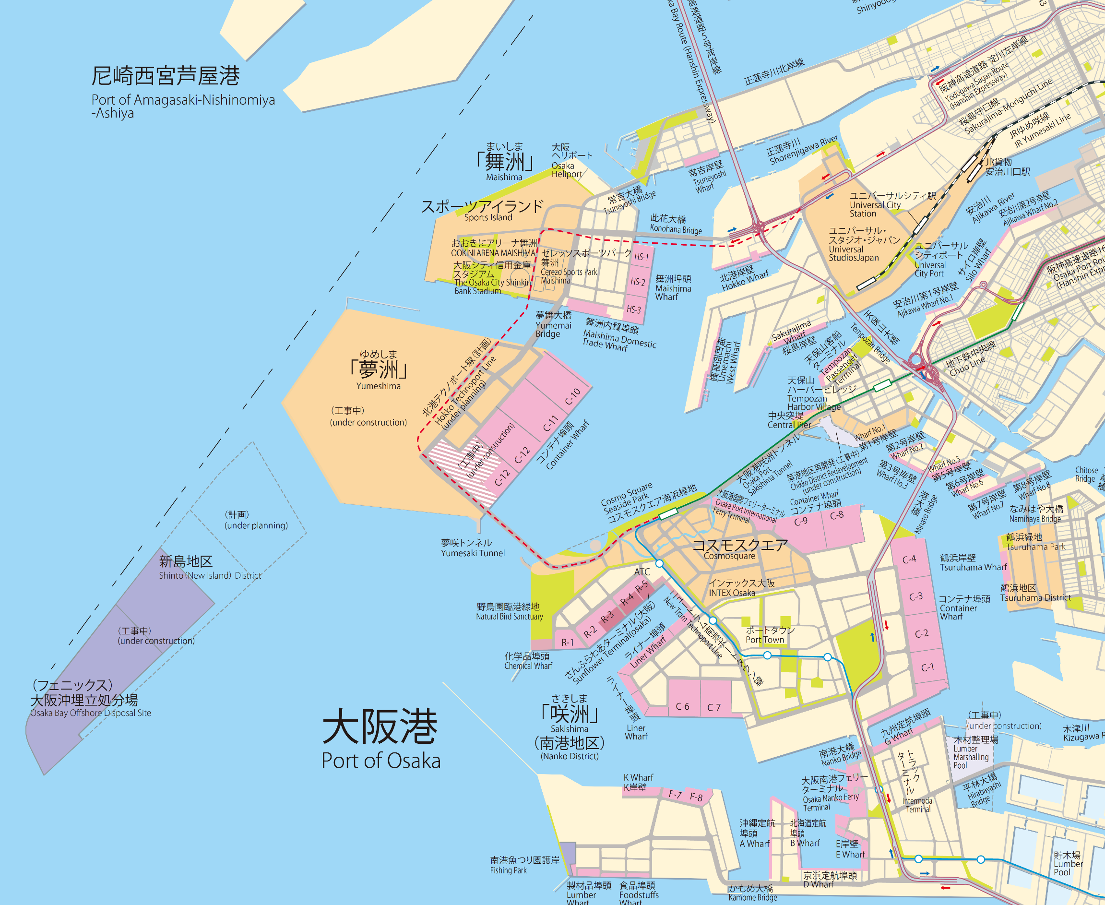
１．大阪港の特徴
・大阪港は、コンテナターミナル、フェリーターミナルの
ほか、様々な物流関連施設が集積し、西日本の一大物流
拠点を成すとともに、埋立地において、工場や物流施設
が誘致可能な広大な開発用地を擁している。そのほか、
客船岸壁や緑地、文化・レクリエーション施設といった
様々な施設も充実している。
・令和３年には約213万TEUの貨物を取り扱った。
・大阪市を核とする近畿圏は、人口約2,100万人の一大
生産・消費圏を形成し、日本の産業、経済活動の中枢と
なっている。大阪港はその中心に位置し、高速自動車国
道などの充実した交通ネットワークで、近畿圏の各地と
結ばれている。関西国際空港とも高速道路でダイレク
トに結ばれ、効率的な陸・海・空の複合一貫輸送を実現
している。
・大阪港が支える近畿圏のGDPは国内の約16％を占め、
全世界の約１％を占めている。大阪港は輸出入の拠点と
して、このような巨大な規模を誇る近畿圏の経済活動を
支えている。
-2-

Slide 4
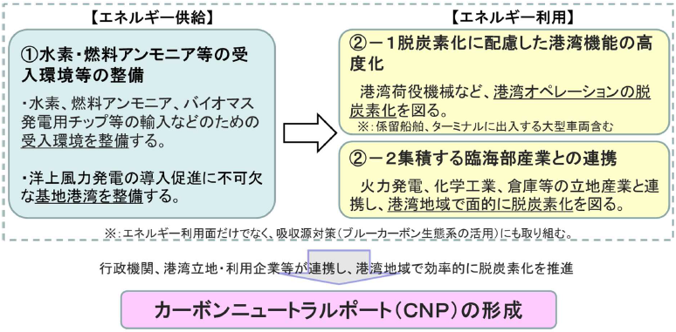
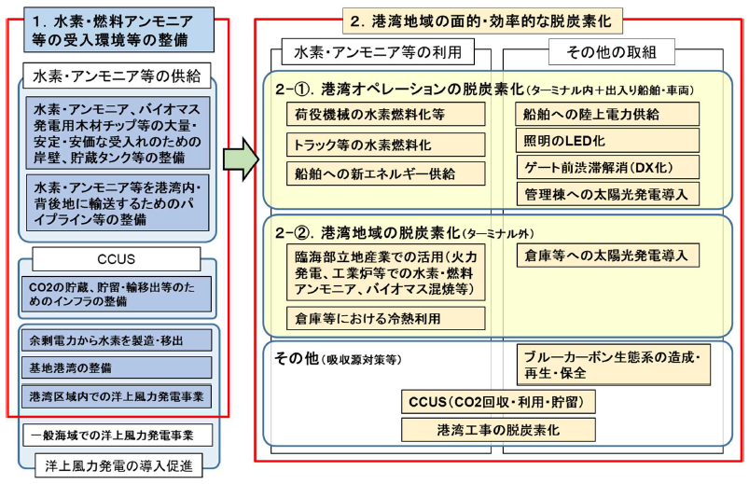
２．大阪港ＣＮＰ形成計画における基本的な事項
○計画期間：２０２３～２０５０年、目標年次：短・中期（ ２０３０年）・長期（ ２０５０年）
○計画策定及び推進体制、進捗管理：大阪港部会
イメージ
※ 「カーボンニュートラルポート（CNP）形成計画」
策定マニュアル（初版）より抜粋
CNP 形成に向けた方針の検討
CNP 形成計画の対象範囲
-3-

Slide 5
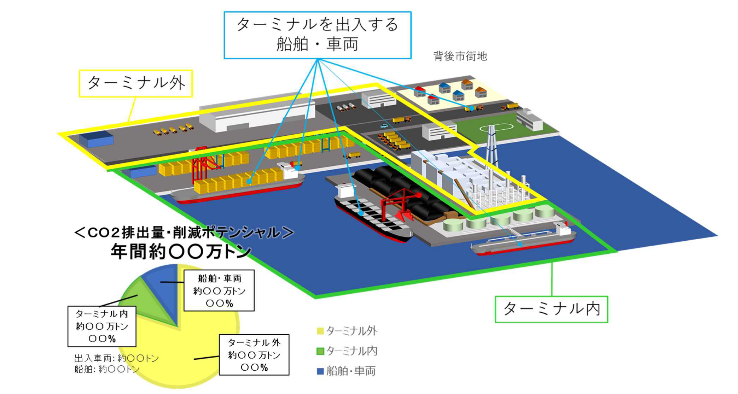
３．大阪港における温室効果ガスの排出量（現状）の推計
○ 大阪港における現状（２０２１年？）のＣＯ２排出量は、港湾統計やアンケートから約○○千ｔ－ＣＯ２と
推計※。
○ 「ターミナル内」「ターミナルを出入りする船舶・車両」「ターミナル外」の３区域に分類した
結果、ＣＯ２排出量の占める割合は、「ターミナル内」約○％、 「ターミナルを出入りする船舶・車両」
約○％、「ターミナル外」約○％。
※今後、業務委託及び構成員の皆様へのアンケート等を元に推計予定
区域 | 区域本推計における対象
ターミナル内 | ○○○○
ターミナルを 出入りする車両 | ○○○○
停泊中の船舶 | ○○○○
ターミナル外 | ○○○○
イメージ
※ 「カーボンニュートラルポート（CNP）形成計画」
策定マニュアル（初版）より抜粋
-4-

Slide 6
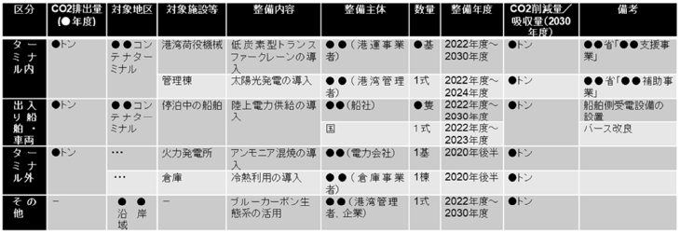
４．大阪港における温室効果ガスの削減目標及び削減計画
○温室効果ガスの削減目標
２０３０年度（２０１３年度比）４６％削減、２０５０年カーボンニュートラル実現
イメージ
※ 「カーボンニュートラルポート（CNP）形成計画」
策定マニュアル（初版）より抜粋
温室効果ガスの削減計画
-5-

Slide 7
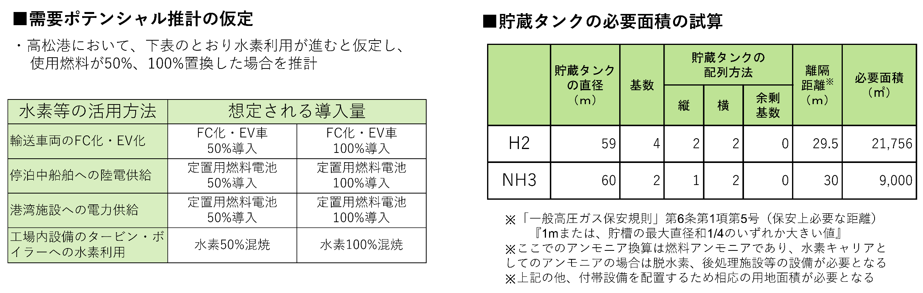
５．大阪港における水素・燃料アンモニア等供給目標及び供給計画
＜次世代エネルギーの需要ポテンシャルの試算＞※
○大阪港においては、各事業者による脱炭素化に向けた将来計画が具体化されていないが、現在の化石
燃料消費量等を基に、次世代エネルギーの利用が進むと仮定して、使用燃料が50%、100%置換した際の
必要水素量等（ポテンシャル）を推計し、参考として示すものである。
○大阪港における水素（液体水素）の潜在需要は約○千トン（50％置換）～○千トン（100％置換）、
アンモニア換算では、約○千トン（50％置換）～○千トン（100％置換）と推計される。
＜貯蔵インフラの必要面積の試算＞※
○大阪港での水素保管量を船舶での輸送量＋在庫量（年間需要量（100%置換の場合）の10％と想定）
とし、必要面積を試算したところ、水素の場合は約○ha（ 約5万m3の大型貯蔵タンク○基）、
アンモニアの場合は約○ha （約7万m3の大型貯蔵タンク○基）の用地面積が必要。
※今後、業務委託及び構成員の皆様へのアンケート等を元に推計予定
イメージ
※ 「高松港におけるＣＮＰ形成に向けた検討の方向性（案）」より抜粋
-6-

Slide 8
５’．大阪港での取組みの可能性のある項目
ターミナル内 | FC型RTG開発、FC換装型RTGへの更新、FC型RTGへの換装 フォークリフト等の電動化、FC化 陸電供給の可能性調査、陸電供給施設整備の調査検討 陸電供給施設の整備、増設
ターミナルを出入りする船舶・車両 | 陸電対応内航コンテナ船等の導入検討 海上交通での水素船の活用
ターミナル外 | 液化水素受入れ基地の可能性調査、整備 フォークリフト等の電動化、FC化 バイオマス燃料の混焼検討、アンモニアの混焼検討 火力発電所の水素利用技術開発・商用化検討 倉庫等への太陽光パネルの設置 ブルーカーボンの整備・活用
その他 | ブルーカーボンの整備・活用
※取り組む項目、時期、優先順位などは今後検討会で議論
-７-

Slide 9
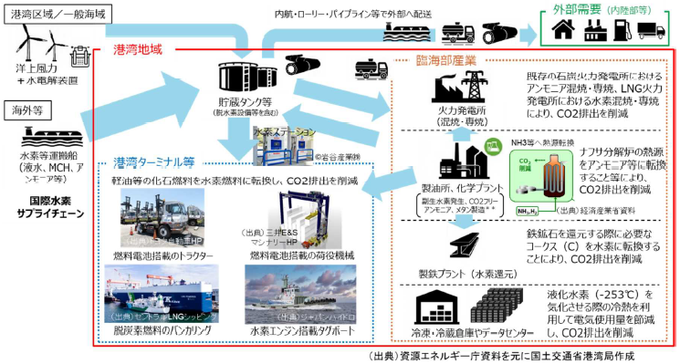
６．大阪港における港湾・産業立地競争力の強化に向けた方策
・環境面での港湾の競争力強化策
・産業立地競争力強化策
（例）海洋・港湾環境プログラム（グリーンアウォード）に基づく認証船舶の利用促進、モーダルシフトの推進
イメージ
※ 「カーボンニュートラルポート（CNP）形成計画」
策定マニュアル（初版）より抜粋
-８-

Slide 10
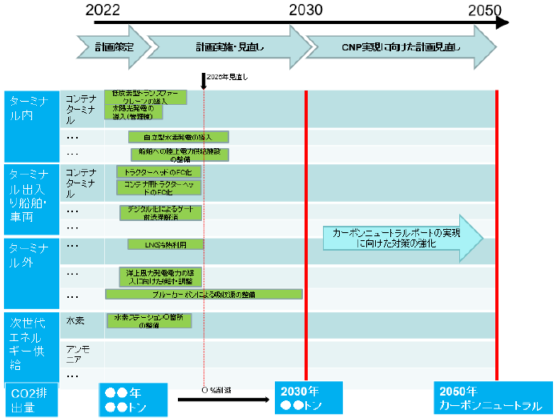
７．大阪港ロードマップ
・主な取組内容、取組時期を明らかにする。
・温室効果ガス削減計画
・施設整備計画等
イメージ
※ 「カーボンニュートラルポート（CNP）形成計画」
策定マニュアル（初版）より抜粋
-９-

